Slide 1
Notes:
Sziasztok, Temesi Márton vagyok. Az Emarsys marketing platform UX designereként dolgozom.

Slide 2
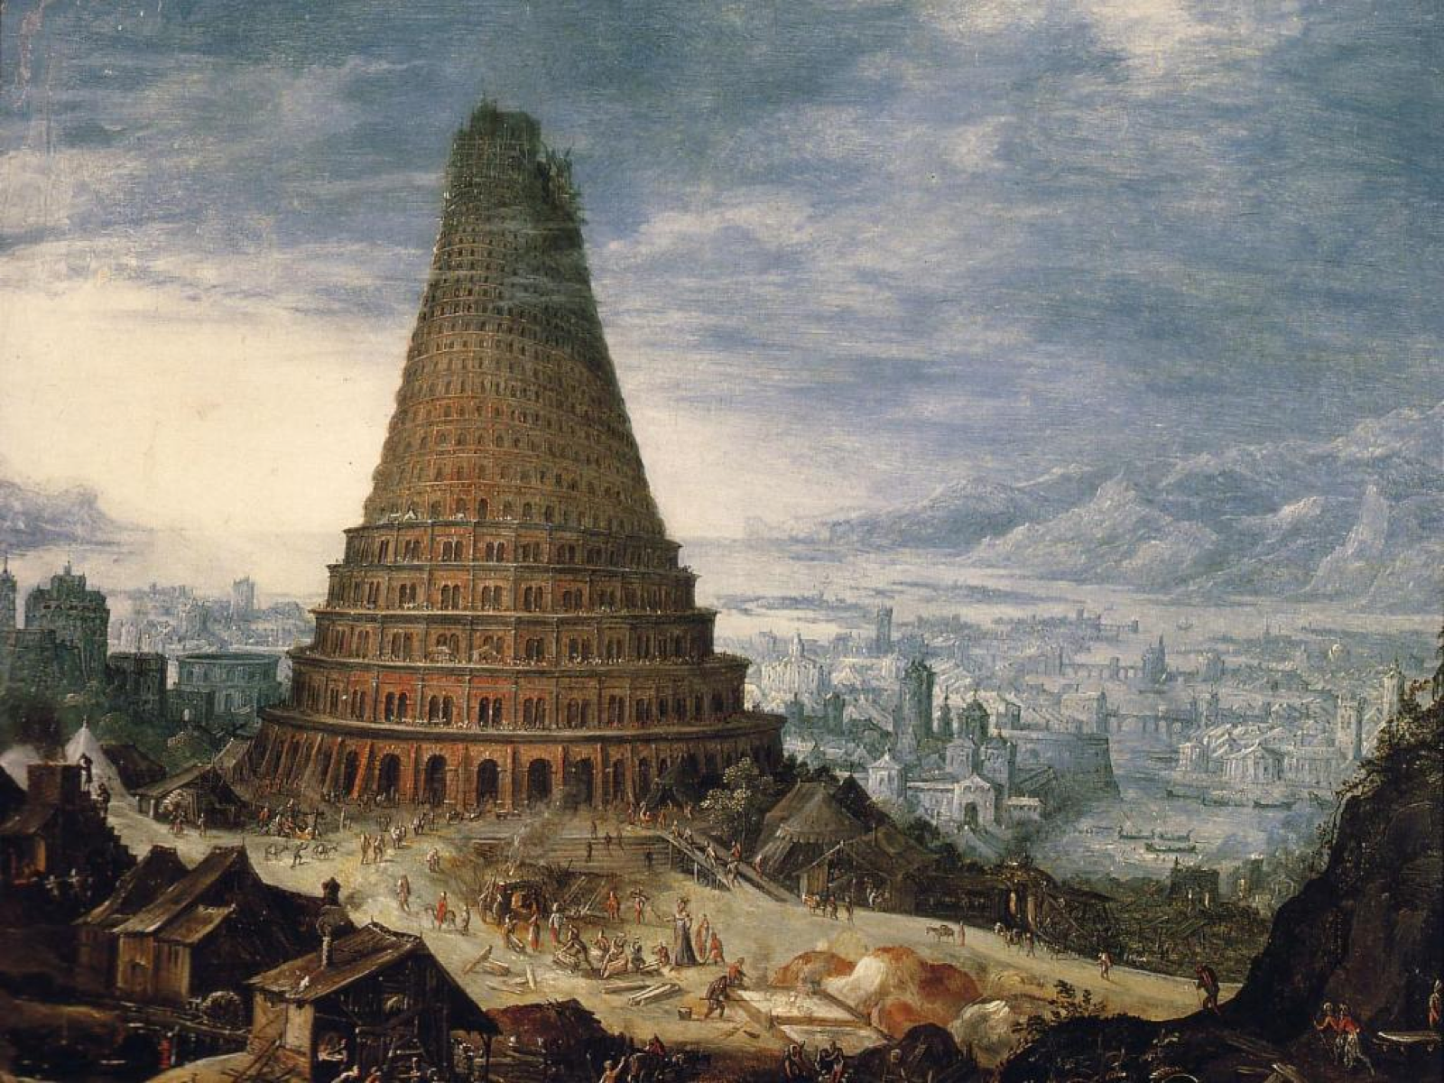
Notes:
Egy növekvő szervezet olyan, akár Bábel tornya. Mindenki más nyelvet beszél, mindenkinek más személyes preferenciái vannak.
A tudást silók választják el egymástól. Ennek végül a termék látja kárát.
Hány fölösleges kört futtok a tervezőasztalnál, vagy a tárgyalóban, azzal, hogy mások által már meghozott design döntéseket próbáltok újra meghozni?
Mennyi összetűzésetek támad nap mint nap designer, fejlesztő vagy manager kollégáitokkal amiatt, hogy mind eltérő módon oldanátok meg egy egyszerű design problémát?
Ma megmutatom, hogy hogyan javíthattok a belső kommunikáción, hogyan építhettek következetes és jobban használható terméket.

Slide 3
Notes:
Amiről beszélni fogok:
Hogyan kíséri végig a design adósság egy digitális termék különböző életciklusait.
Hogyan segítik a design rendszerek leróni a design adósságot és jobban végezni a munkátokat.
Végül egy esettanulmányon keresztül kaptok némi betekintést hogy mi, az Emarsysnál hogyan fejlesztjük a design rendszerünket.

Slide 4
Notes:
Az iteratív, kísérletekre épülő design egy kevésbé ismert mellékhatása a design adósság. Hasonlóan a technikai adóssághoz, ami a kód integritását támadja, a design adósság a felhasználói élmény egységét aprózza fel.

Slide 5
Notes:
Nézzük meg, hogy a termék életciklusaiban hogy jelenik meg a design adósság.
1. Fázis: Genezis - Képzeljetek el egy vadonatúj digitális terméket. Minden komponens úgy készült, hogy figyelembe veszi a környezetében lévő elemeket és jól működő kölcsönhatásban áll velük.
- A tervezés és a fejlesztés ezen a ponton gyors, hisz nincsenek függőségek, amik megakasztanák a folytonosságot.

Slide 6
Notes:
2. Fázis: Rapid növekedés - Tegyük fel, hogy a termék sikeres a maga fókusz-területén. Ahhoz, hogy versenyezni tudjon másokkal, bővíteni kell a termékpalettát.
- A sorban készülő extra termékek megöröklik a korábbi design bizonyos jellegzetességeit, sok mindenben pedig új igények mentén szabják át a komponenseket.

Slide 7
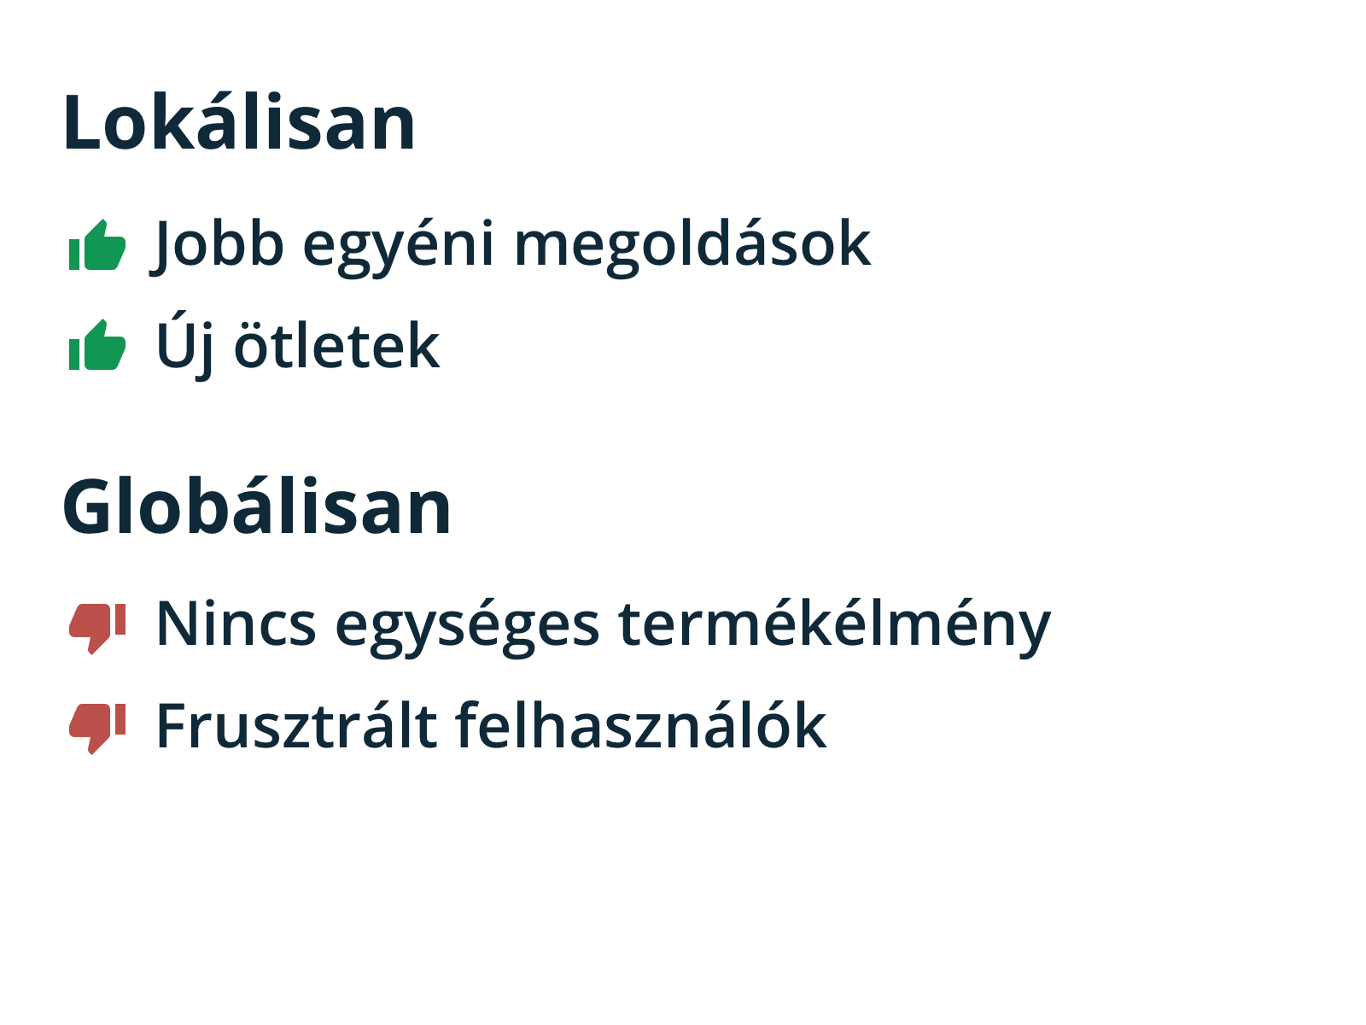
Notes:
Talán lokálisan minden termék jobb válaszokat ad bizonyos design problémákra a korábbiaknál, viszont globálisan egyre inkább szétcsúszik a termék egysége.
A felhasználó, aki az összes termékrésszel interakcióba lép, azt érzékeli, hogy minden oldalon újra kell tanulnia használni az alkalmazást.
Egyre frusztráltabb lesz, hogy semmi sem az elvárásai szerint működik.
Ennek a termékfázisnak az egyik ismertető jele, hogy nincs a cégnél két designer, aki ugyanúgy oldaná meg ugyanazt az egyszerű design problémát.

Slide 8
Notes:
A standard-ek és az egységes, újrahasználható mintázatok hiánya miatt az alkalmazás fejlesztése is drasztikusan lelassul.

Slide 9
Notes:
3. Fázis: Betetőződés Ebbe a fázisba lépve már olyan szinten inkonzisztens a termék, hogy veszélyezteti az üzletet. A felhasználók lemorzsolódnak, az ügyfeleink mondták szekció pedig gyanús hirtelenséggel lekerül az oldalról.
- Jó esetben a felsővezetői szint és a UX részleg között ezen a ponton indul el egy diskurzus, hogy hogyan lehetne visszafordítani ezt a folyamatot.

Slide 10
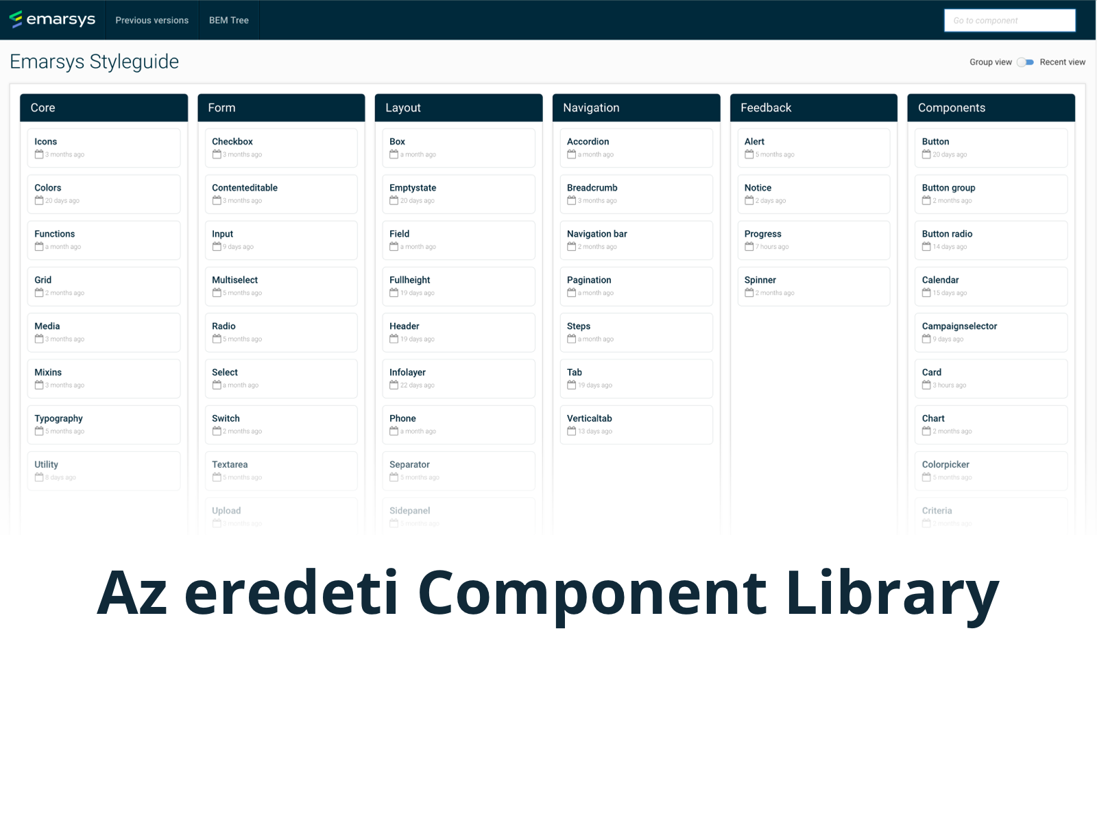
Notes:
Mi az Emarsysnál két évvel ezelőtt léptünk ebbe a fázisba. Ekkoriban a frontend egyetlen hivatalos forrása egy online könyvtár volt. Itt tároltuk a fejlesztéshez használt komponensek kódját és néhány használati példát.

Slide 11
Notes:
Mivel szerettük volna, hogy a készülő designokban sokkal több visszatérő elem legyen, elhatároztuk, hogy Brad Frost Atomic Design módszerét alkalmazva készítünk egy Sketch UI Kitet.
Az Atomic Design lényege, hogy minden interfész elemet összetettségük szerint kategorizálunk, nevesítünk, így komplexebb komponensek is visszabonthatóak teljesen egységes alapelemekre.

Slide 12
Notes:
Az interfész fundamentális építőelemei az atomok.

Slide 13
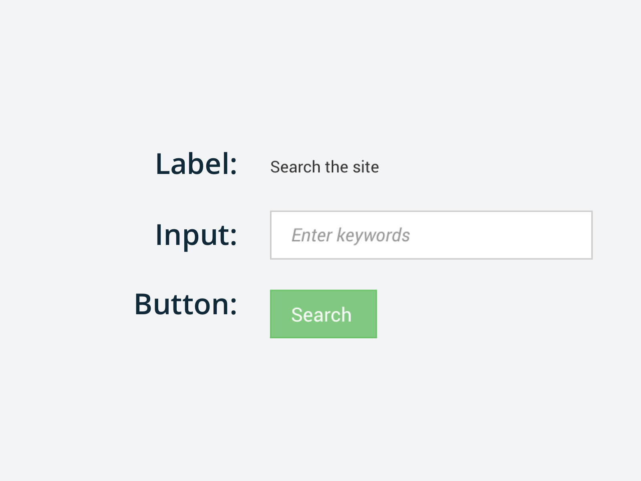
Notes:
Ilyen például egy címke, az input vagy a submit gomb.

Slide 14
Notes:
Hogyha az atomok egy szimpla funkció érdekében összeállnak, akkor molekulákat alkotnak.

Slide 15
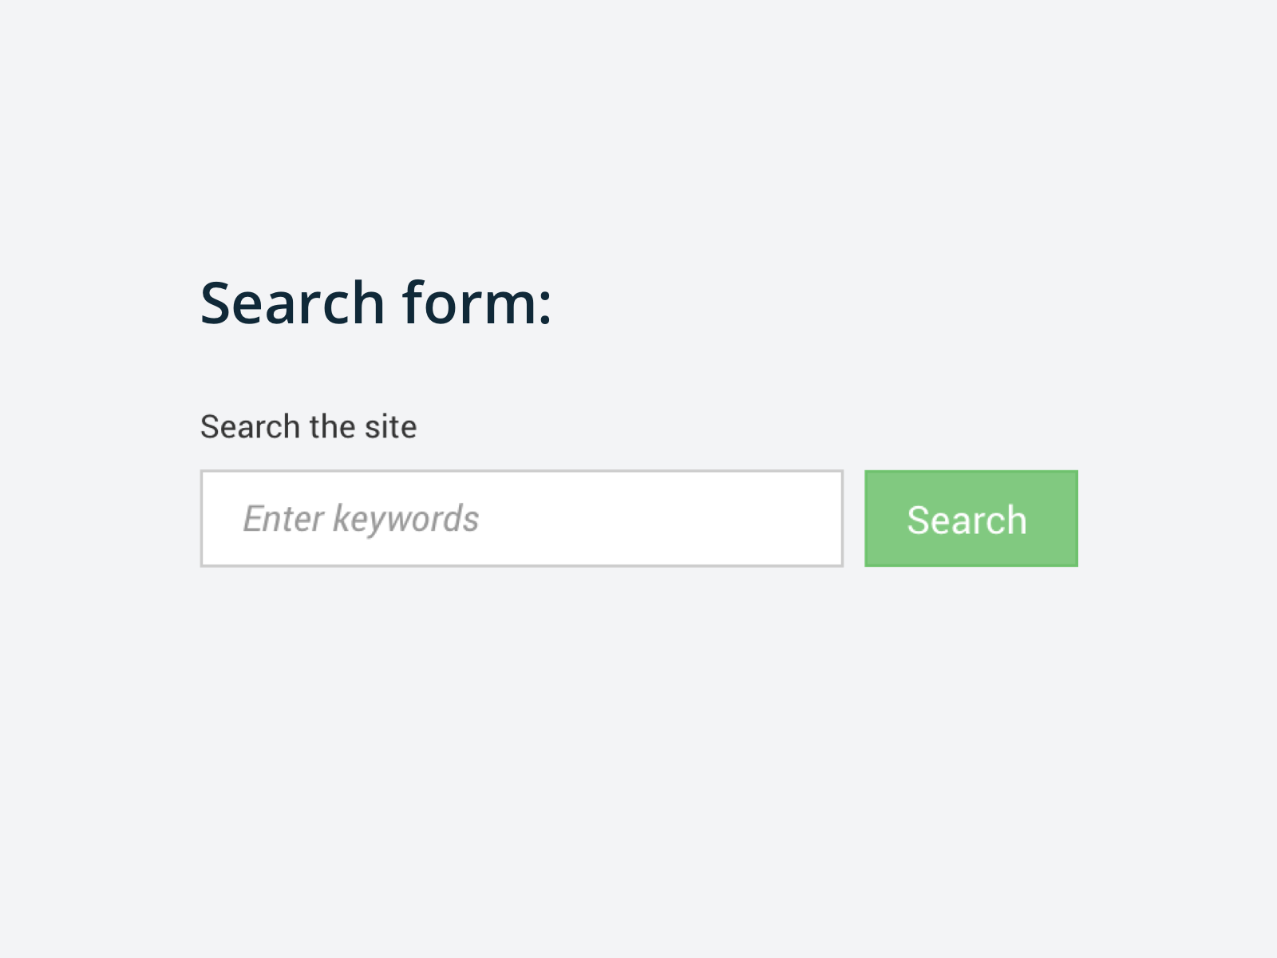
Notes:
Ilyen például ez a rövid form. ... ... várni ... ...

Slide 16
Notes:
A molekulák az alkalmazás különböző részeiben komplex, önálló funkciókkal bíró organizmusokká állnak össze.

Slide 17
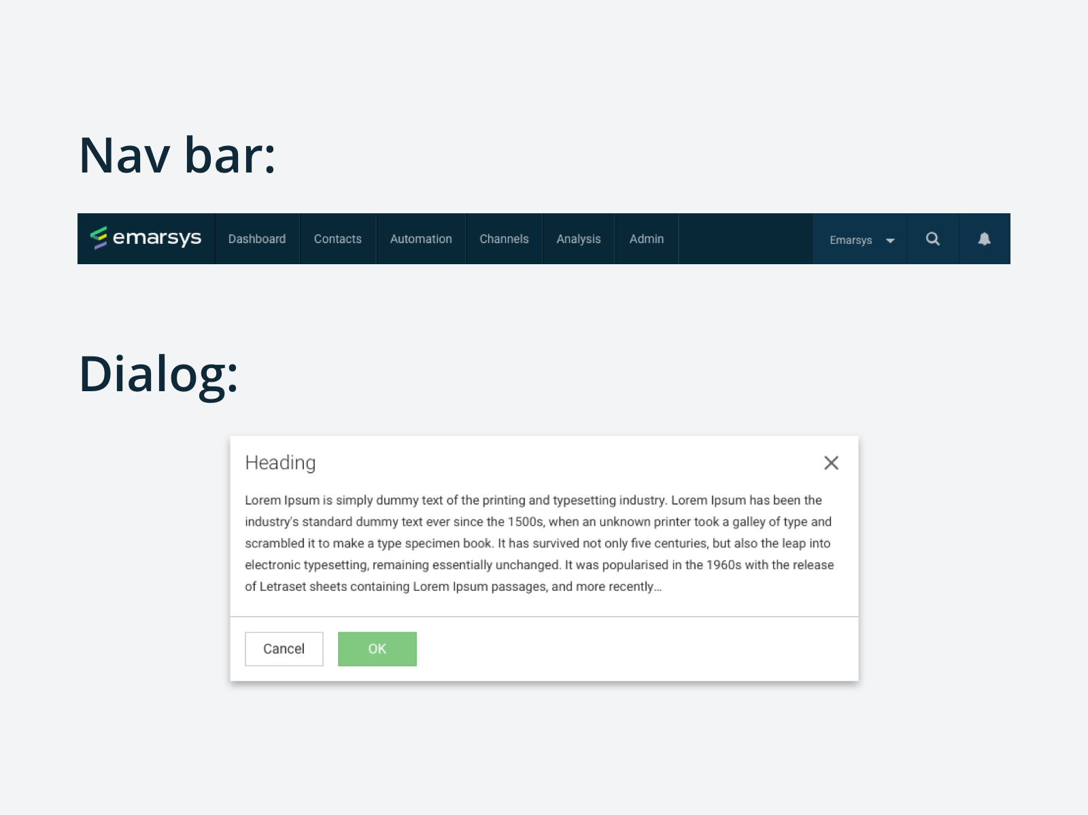
Notes:
Gondoljatok például a Navigációra, ami az alkalmazás minden oldalán jelen van,
- vagy egy párbeszédablakra, ami újra meg újra előjön különböző kontextusokban.

Slide 18
Notes:
Ennek megvalósításához a designerek önkéntes alapon, a termékcsapatban töltött munkán felül dolgoztak a projekten.
Oda akartunk eljutni, hogy minden - az élő kódban használt komponenünknek legyen megfelelője Sketch-ben. Megállapodtunk abban, hogy az igazság egyetlen forrása az élő kód, azt képezzük le. A lényeg, hogy a designerek képernyőjén ugyanaz legyen, mint ami le is lesz fejlesztve.
A UI kit építéséhez párhuzamosan többen is készítettek komponenseket, amiket hetente olvasztottunk össze.

Slide 19
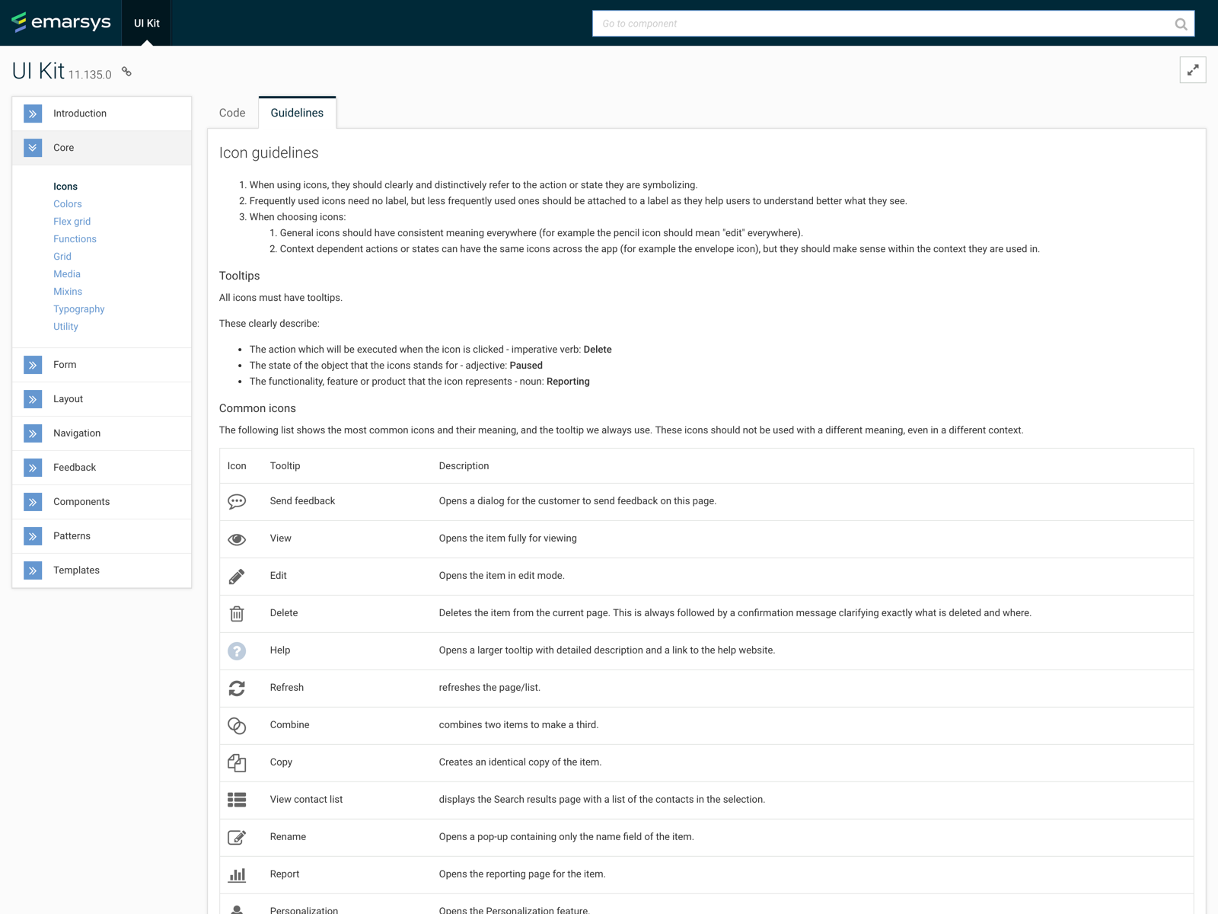
Notes:
Szintén laza csapatokba verődve megírtuk az első guideline-okat a vitatott komponensekhez, amik kikerültek az online verzióba a kód mellé.
Ettől a ponttól kezdve már Styleguide-ként hivatkoztunk az online komponens könyvtárunkra.

Slide 20
Notes:
Miután elkészült a Sketch UI Kit első teljes verziója, áttértünk az Egyszemélyes hadsereg modellre, mi szerint a design rendszert egy kinevezett Seriff tartja kézben.

Slide 21
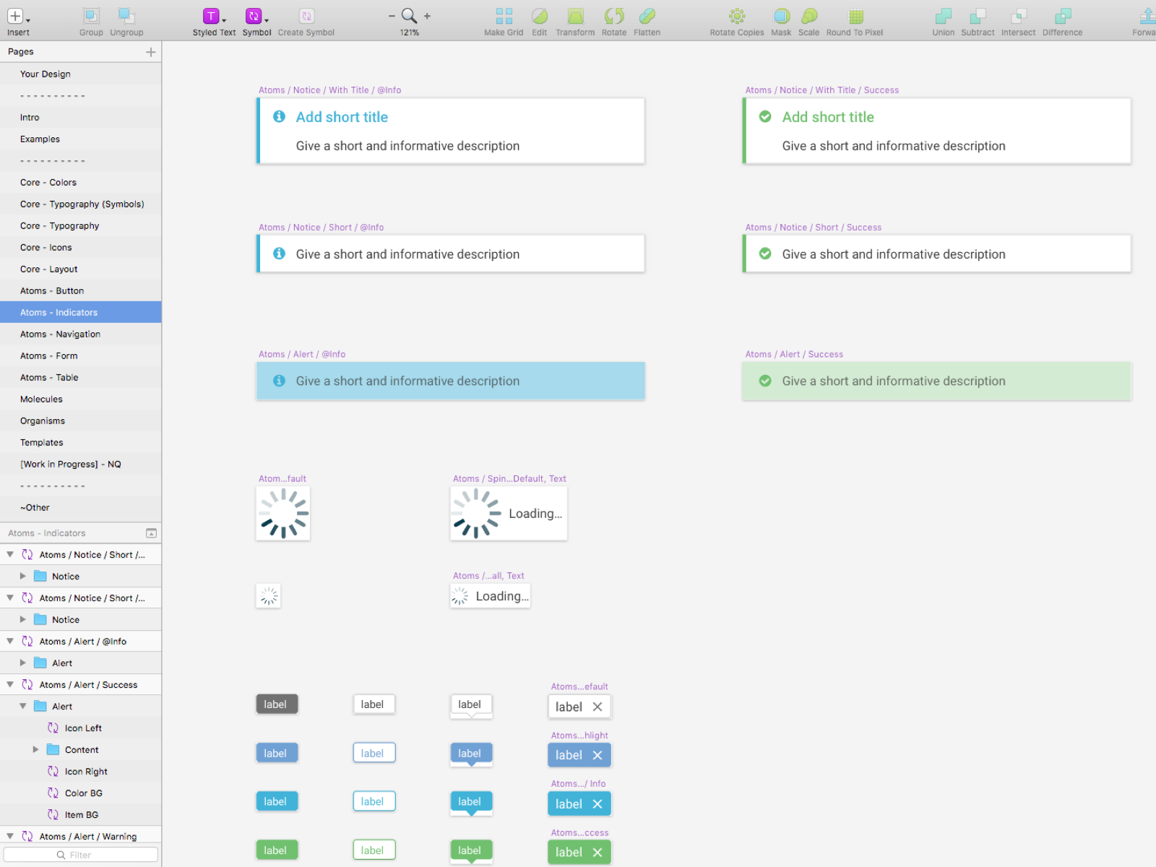
Notes:
Bár ez a modell nem hozott olyan rapid fejlődést, mint az előző, viszont a szakértői munkának köszönhetően a Sketch komponensek használhatósága rengeteget javult.
A komponensek szimbólumok rendszerévé váltak,
a rengeteg egymásba ágyazott változónak köszönhetően pedig minimális munkával lehetett rengeteg variációt létrehozni.
Továbbá a Sketch UI Kit felkerült GitHubra, így mindig a legfrissebb verzióval tudtunk dolgozni.

Slide 22
Notes:
Közel egy - ebben a felállásban eltöltött év után sok pozitív változás történt:
- A készülő designok a legkisebb komponensek szintjén teljesen egységesek voltak
- A prototipizálási sebességünk legalább megötszöröződött
És elkezdtünk használni egy szakzsargont, egy közös nyelvet, ami könnyítette a designról való diskurzust.
Végre mindenkinek egyértelművé vált, hogy mi a különbség a Dropdown és a Select komponensek között.

Slide 23
Notes:
De voltak továbbra is negatívumok:
A budapesti irodán kívüli termékcsapatokhoz nem jutott el az az információ, amit mi a helyiekkel megosztottunk egymás közt. Ők továbbra is növelték a design adósságot.
A rendszer visszafogottan, de haladt tovább az entrópia felé. A legkomplexebb összetevők, a flow-k és patternek alkalmazására nem tudtunk iránymutatást adni. Ugye eredetileg ezek egy bizonyos helyre voltak szánva, csak aztán más termékrészek felülbírálás nélkül átvették a használatukat.
Amikor megpróbáltunk ezekhez Guideline-t írni, az olyan volt mint egy nagyon logikátlan logikai játék.

Slide 24
Notes:
Nem volt más választásunk. Át kellett lépnünk a következő életciklusba.
4. Fázis: Design rendszer mint szolgáltatás és platform

Slide 25
Notes:
A UX csapat tavaly nyáron már tárgyalt a vezetőséggel, és októberben létrehoztuk a központi design system csapatot 2 UX designerrel és 6 frontend fejlesztővel.

Slide 26
Notes:
Célunknak azt határoztuk meg, hogy újradefiniáljuk a design rendszerünket és platformot biztosítunk a koherens termékélmény létrehozásához a következő fő tevékenységekkel:
- Optimalizáljuk a komponenseinket és végigvezetjük őket az alkalmazáson, hogy központilag tudjuk őket karbantartani. Szükség esetén többezer komponenst tudjunk egyszerre megváltoztatni.
- Felülvizsgáljuk a visszatérő flow-kat és hivatalos, letesztelt patternekkel váltjuk le a gyengén teljesítőket.
- A termékcsapatoknak segítünk a frontend-oldali implementációban. Minden készülő terméket láttamozunk és vétózhatunk is ha egy termék súlyosan megsérti az irányelveinket.
- A termékcsapatok designereit pedig rendszeres critique-kel, review-val és közös ötleteléssel támogatjuk, hogy a leghatékonyabban használják a design rendszer adta lehetőségeket

Slide 27
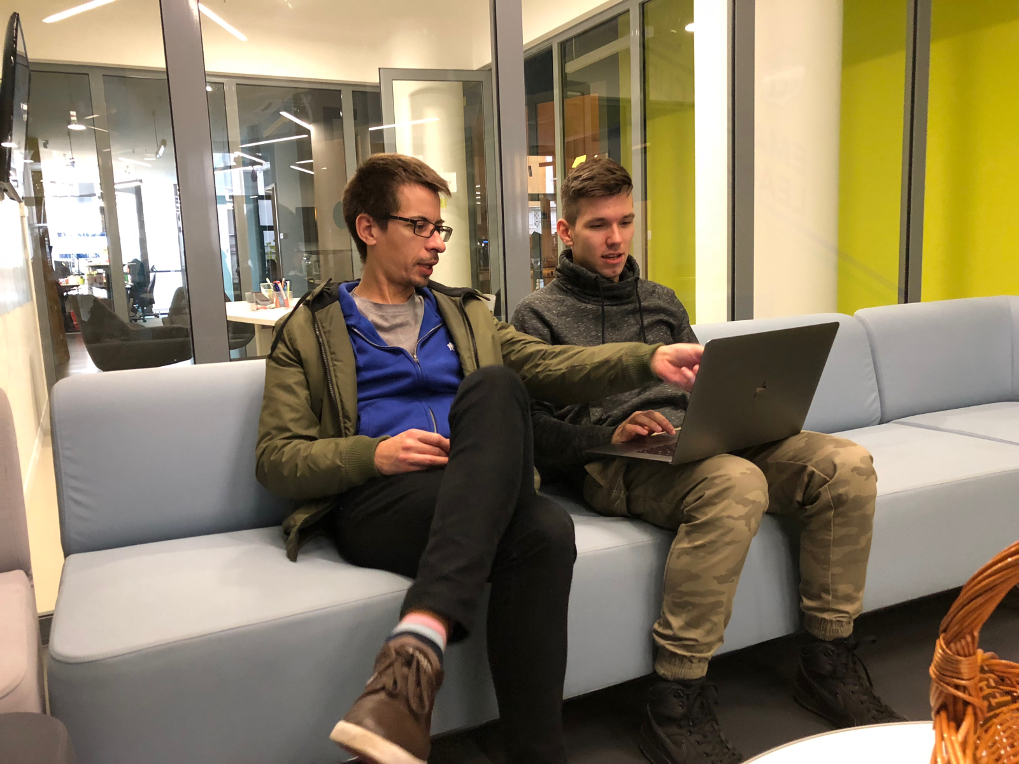
Notes:
A képen épp Norbi a designer párom review-zza Csongor designját.

Slide 28
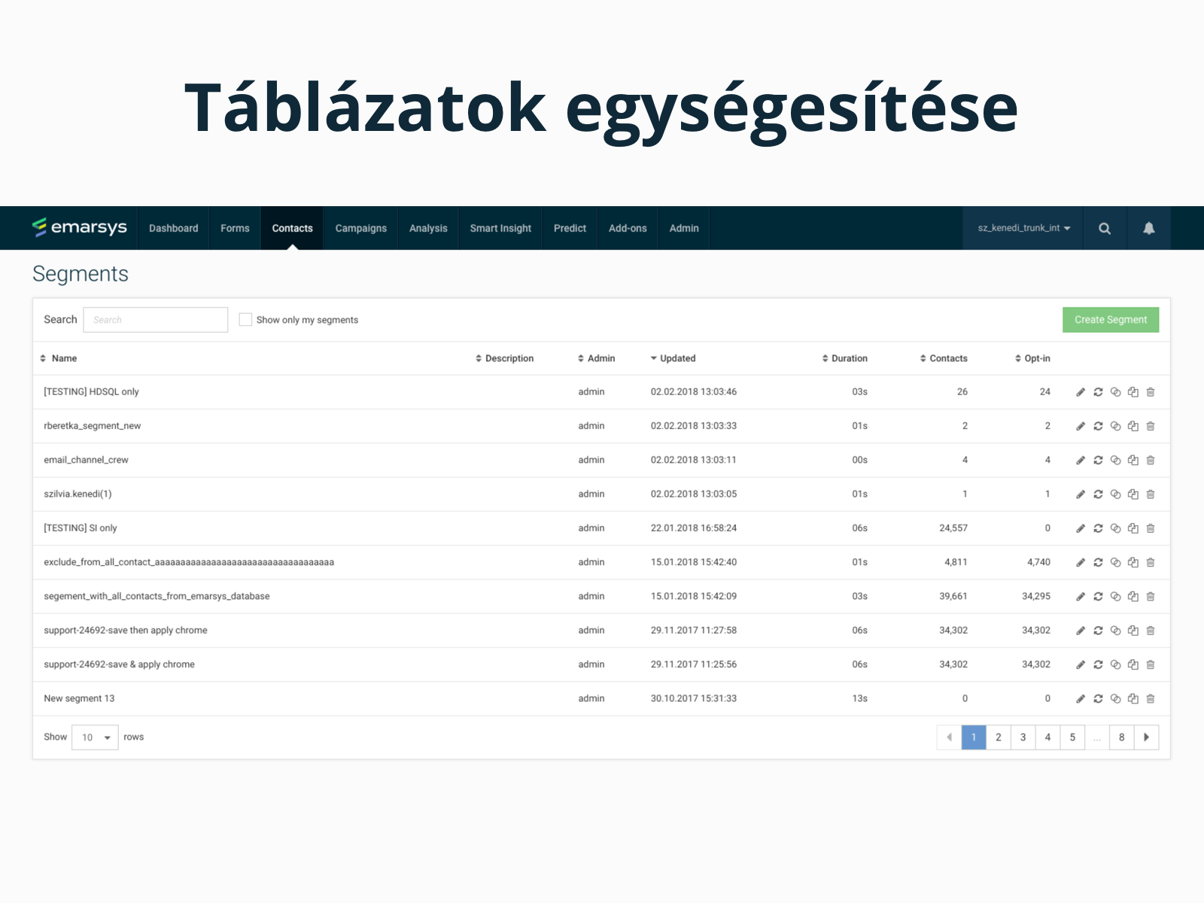
Notes:
Bemutatom az első nagy projektünket, melynek célja az volt, hogy újratervezzük és egységes komponensekre cseréljük az alkalmazásban 60-nál is több helyen előforduló Táblázat komponensünket.
- Ezek a hatamas és komplex táblák jelenítik meg a kampányaitok státuszát és siker-metrikáit, a módosítás és a kiküldés dátumát. De innen tudtok rászűrni az évekkel ezelőtti marketing üzenetekre is és mindenféle akciókat végrehajtani velük.
- Gyakorlatilag kikerülhetetlenek és ami a legfontosabb, mintapéldái a 15 éves design adósságunknak: mindegyik egy kicsit máshogy néz és máshogy működik.

Slide 29
Notes:
Az Exploration fázisban lescreenshotoltunk és beraktunk az összes táblát egy InVision doksiba, így már egy helyen láttuk az összes érintett komoponenst.

Slide 30
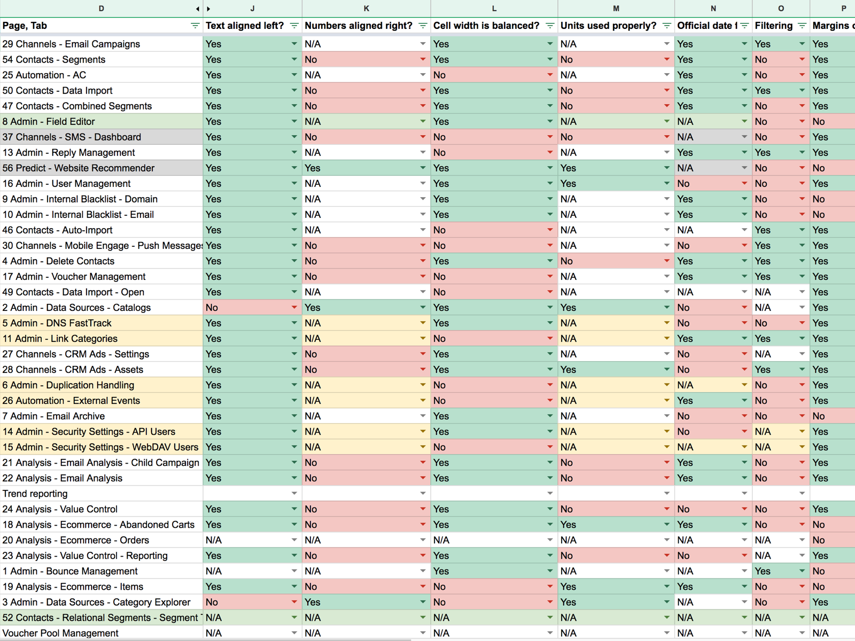
Notes:
Ezután használhatósági és érthetőségi heurisztikák - általánosan elfogadott sztenderdek szerint értékeltünk minden elemet egy jókora Excel sheetben. Ilyen szempontok voltak pl:
- A számok jobbra vannak-e igazítva és a helyiértékeknek megfelelően tagolva.
- Szabványosak-e a rövidítések vagy az oszlopok elnevezései.
- Lehet-e keresni, jól működik-e a lapozó, stb.
A sorok az egyes táblákat jelölik, az oszlopokban pedig a piros színű cellák azt jelzik, ha az adott tábla nem felelt meg egy bizonyos sztenderdnek.

Slide 31
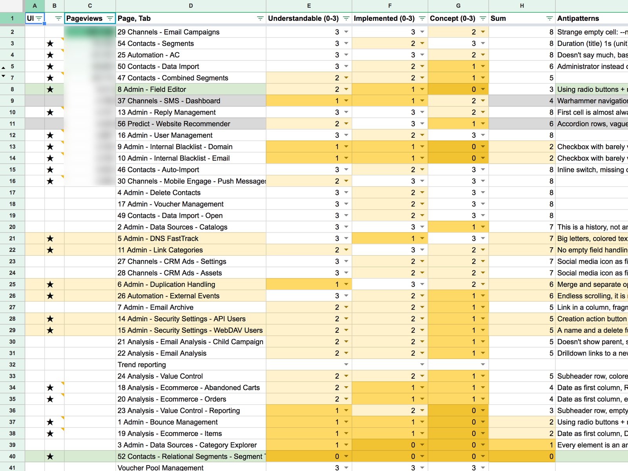
Notes:
Illetve kitértünk arra is, hogy implementálás szempontjából és konceptuálisan mennyire erős az adott tábla. A sötét sárga színűek kaptak alacsony pontszámot.
Az összpontszámokat összeszoroztuk az oldalak látogatottsági statisztikáival, a sales prezentációkban elfoglalt prioritásukkal, illetve a kijavítás effortjával, ami alapján már láttuk, hogy milyen sorrendben kell kicserélnünk a táblákat a legnagyobb hatás érdekében.

Slide 32
Notes:
Tehát mégegyszer a szempontjaink: !!!!! ------- Várj 10 másodpercet ------- !!!!!!!!!!!
UI Heurisztikák
Implementálás minősége
Koncepció erőssége
Látogatottság
Termék sales prioritás
Kijavítás effort

Slide 33
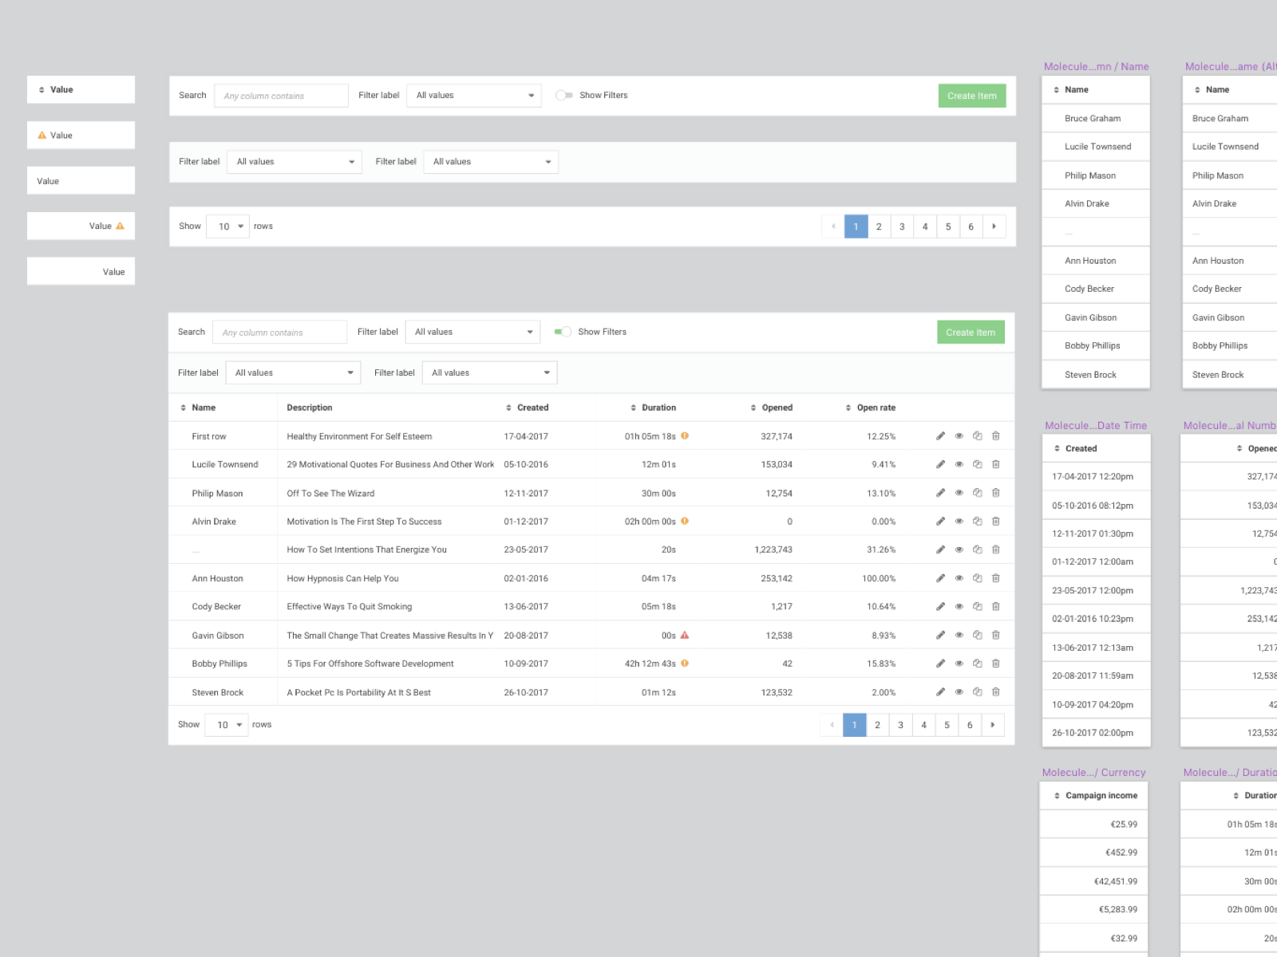
Notes:
A következő fázisban elkészítettünk egy design specifikációt, amelyben az utolsó részletig leírtuk, hogy hogy kell működnie és viselkednie a tábláknak és mi az a minimum viable komponens, amit már egész biztosan elkezdhetünk lefejleszteni.
- A spefikáció alapján készítettük el a táblázat komponenst a Sketch UI Kitbe és ki is publikáltuk, hogy ettől a ponttól kezdve a designerek már ugyanazokat a terveket használják, amik aztán el is készültek heteken belül.
- A táblacellákhoz új atomokat definiáltunk.
- És arra is rájöttünk, hogy sokkal hatékonyabb Oszlopmolekulákat használni, mint sorokat. A korábbi táblázatunkat annak idején logikusnak tűnt soronként összerakni, de aztán rengeteget kínlódtunk, mire átrendeztük egy táblázat layoutját így végül ezt megváltoztattuk.
- Molekulák még a lapozó, a szűrő sáv és a fejléc is. Végül itt középen, ez a reszponzív, több száz módosítható mezőt és tulajdonságot tartalmazó tábla maga az Organizmus.

Slide 34
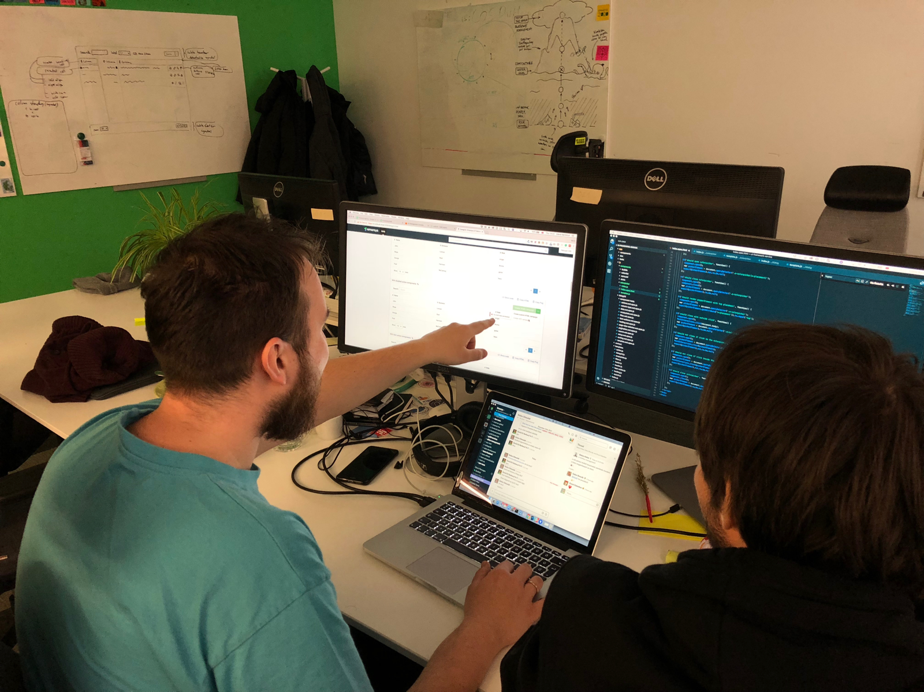
Notes:
Ezen a képen hősies Frontend-fejlesztőink boldogan dolgoznak a 10. táblázat-variáción, ekkor még nem tudták, hogy 23 további változatot kell lefejleszteniük.

Slide 35
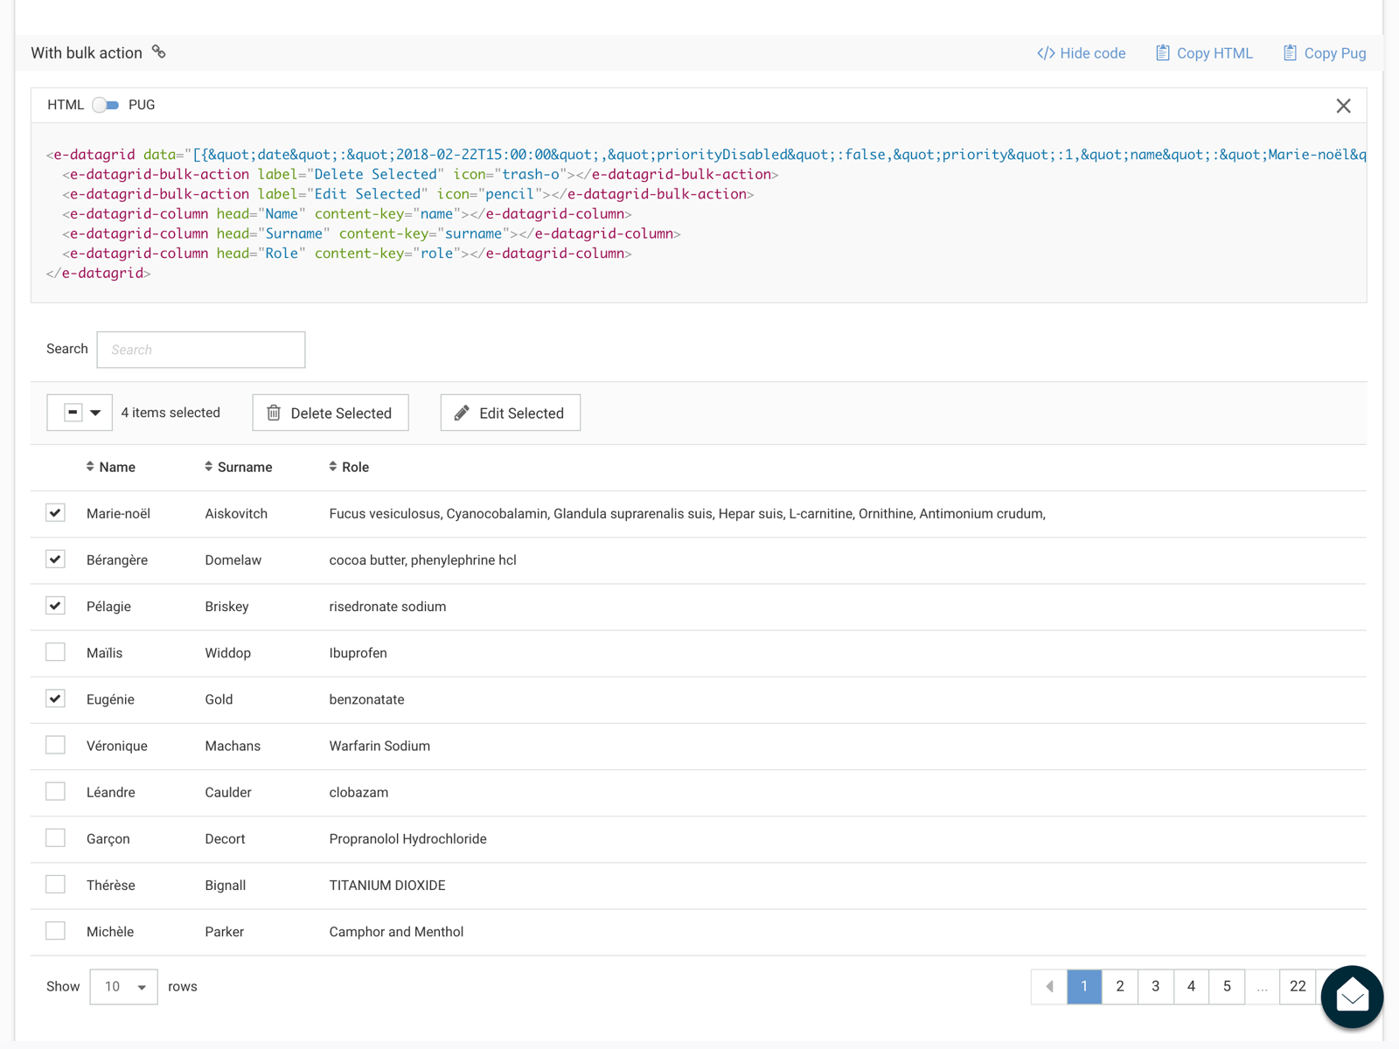
Notes:
Miután az alap komponensünk elkészült és kikerült a Styleguide-re, konzultálni kezdtünk azokkal a termékcsapatokkal, akiknél cserélni kell az elavult táblázatokat.
- Derültek azért ki extra elvárások a táblázatokkal szemben. Azokat megpróbálunk fenntartható módon, minél univerzálisabb megoldásként lefejleszteni. Ilyen extra feature igény volt például a képen látható Multi-Select funkció.
Előkerülhetnek továbbá eddig rejtett usability problémák is, amiket meg kellett fixálnunk a cserével együtt.

Slide 36
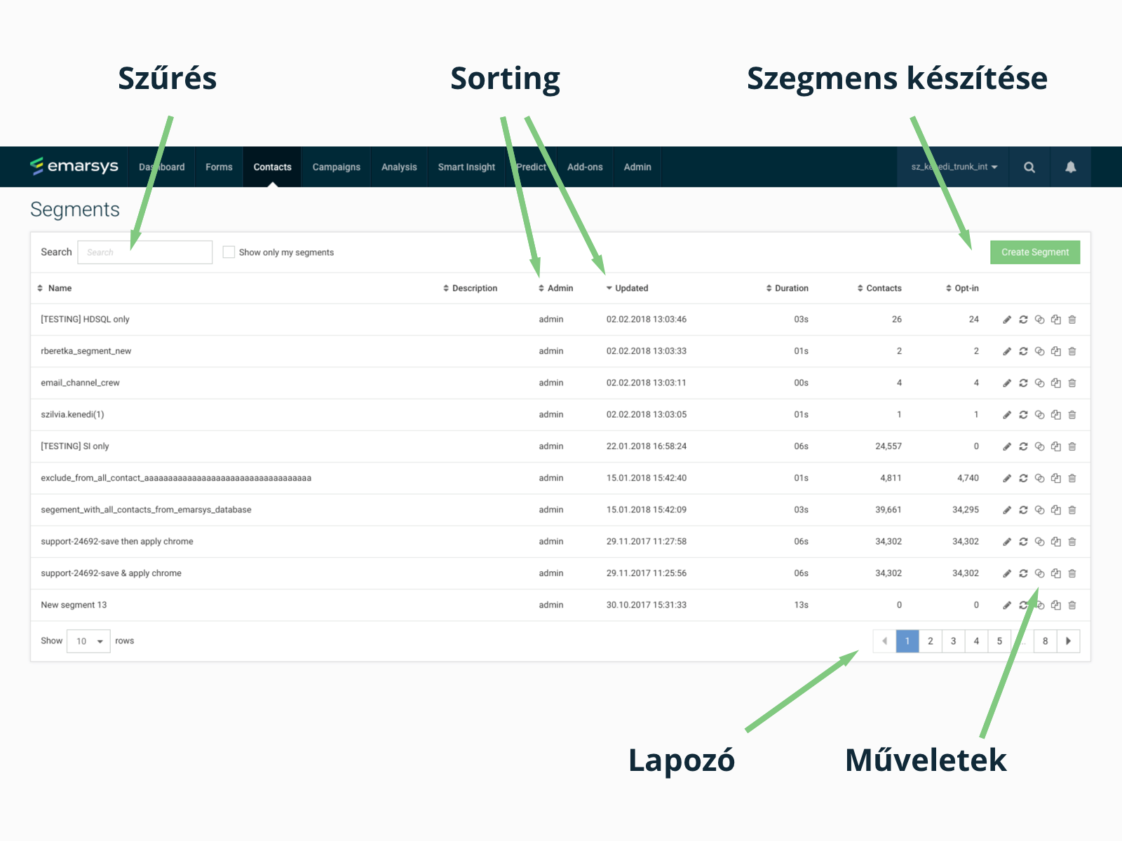
Notes:
Csak viszonyítási alapnak megmutatom, hogy melyik táblázat-struktúrát tekintettük etalonnak.
Ez a szegmenseket tartalmazó tábla. Látszik, hogy van szűrési opció egy sorban az új szegmens készítése gombbal.
Minden oszlopnál működik a sorting. Minden sorhoz tartoznak műveletek, illetve a lapozó is a meglévő komponensünket használja.

Slide 37
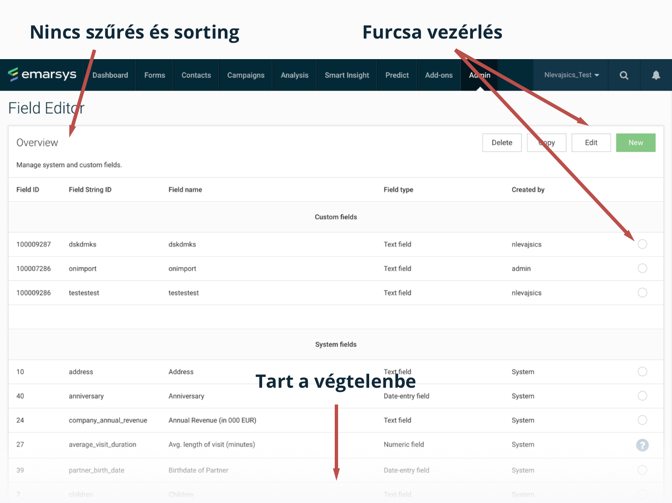
Notes:
Ehhez képest itt az egyik régi táblánk, ahol nem volt lapozó ezért az új elemek lefelé tartottak a végtelenbe. Szűrési opció sem volt.
Az akciók központi vezérléssel működtek, rádiógombokkal kellett egyesével kiválasztani az elemeket, majd a végtelen tábla tetejére felgörgetve törölhetted az elemet.
Már amikor a rendszer engedte, mert bizonyos típusú mezőket egyáltalán nem lehetett módosítani, csak erről elfelejtettük bármivel is tájékoztatni a felhasználókat.

Slide 38
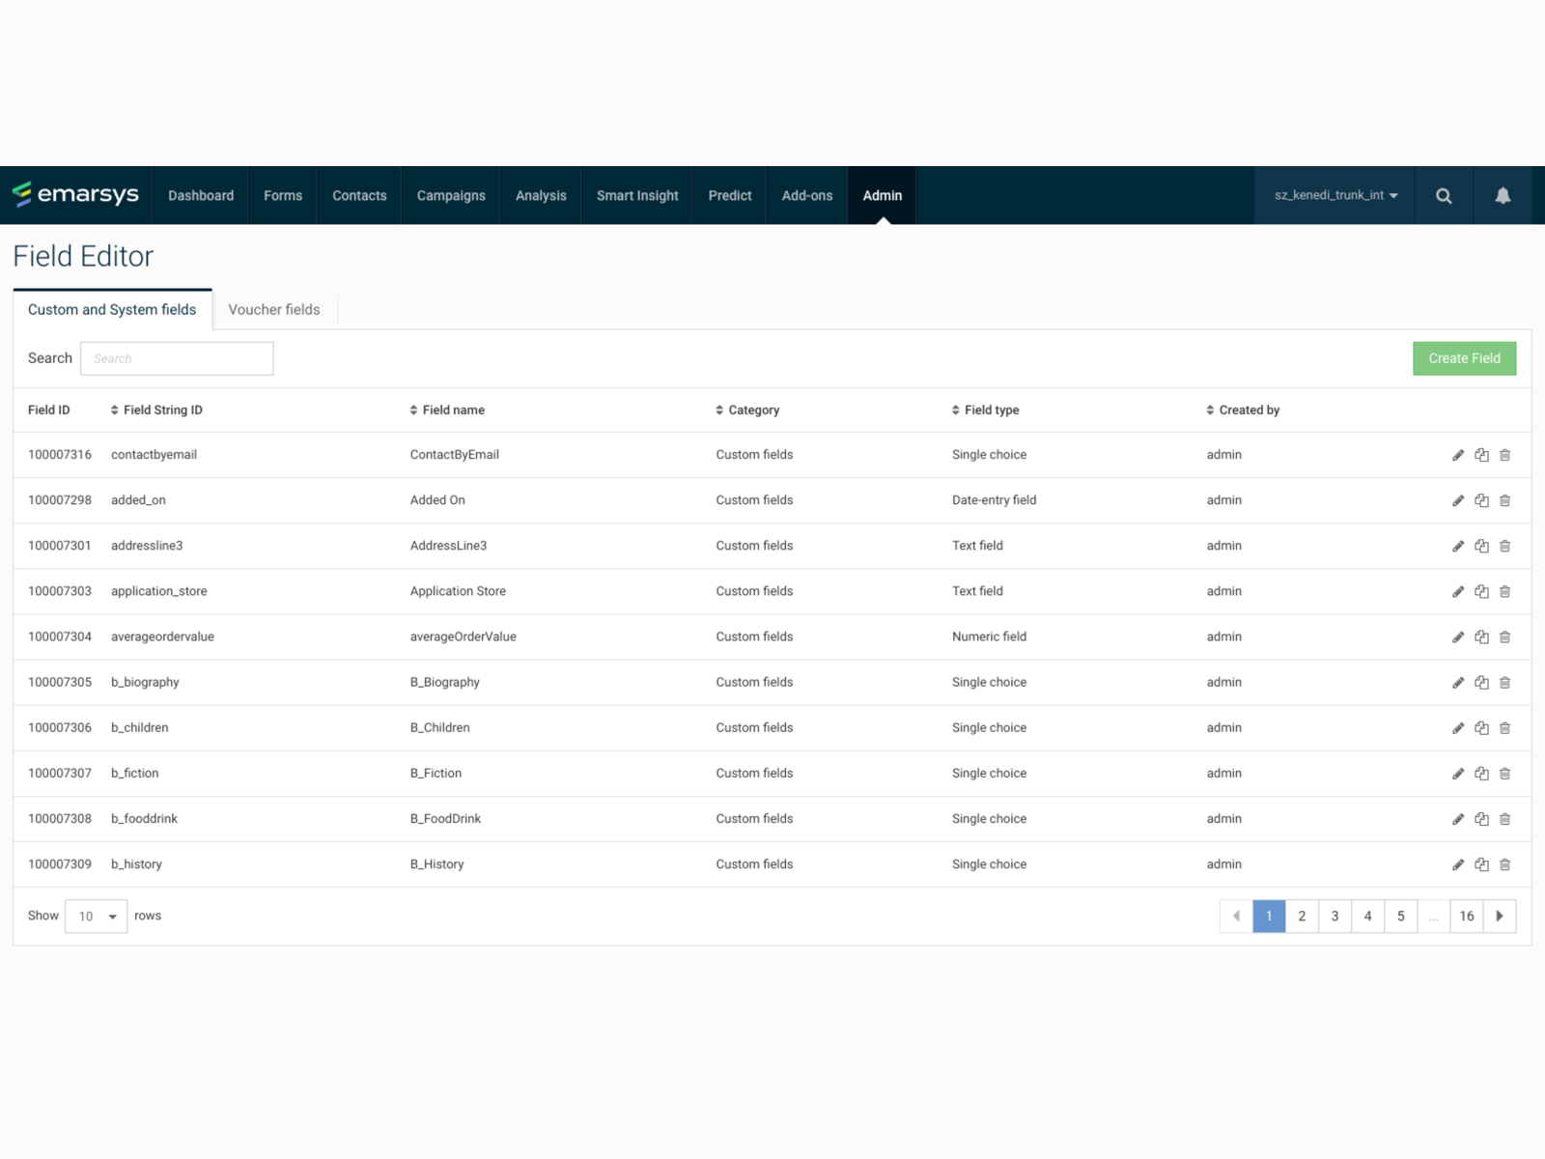
Notes:
És íme, a szabványok alapján újraépített, saját webkomponenst használó táblánk, ami ez imént bemutatott táblát váltotta le: Működő kereső és sorting, minden elemhez ki vannak rakva a szerkesztés, másolás és törlés gombok. A nem törölhető elemek törlés gombját például automatikusan letiltott állapotba tudjuk tenni.
Felmerülhet bennetek, hogy oké, ez nem nagy szám, ez csak egy táblázat. Igen, ez csak egy táblázat, de egy azok közül a táblázatok közül ami már a központi kódból táplálkoznak. Kiderül egy usability hiba? Kijavítjuk egy helyen és 60 másik helyen egyszerre javul meg. Lekerekített gombokat kezdünk el használni? Holnap már mindenhol lekerekített gombok lesznek kint. Ez a központi design rendszer igazi ereje.
"Összegezzünk"
Design rendszert legjobb minél korábban elkezdeni építeni, de nincs veszve minden, ha egy megörökölt alkalmazást kell gatyába ráznotok.
Nektek, designereknek a legfontosabb feladatotok, hogy beszéljetek sokat a vezetőitekkel, edukáljátok őket arról, hogy hosszú távon milyen üzleti előnyökhöz vezet egy design rendszer használata.
Hogyha megvan a buy-in, értékeljétek tematikusan a saját rendszereteket, keressetek összefüggéseket! Találjátok meg a nektek legjobb felállást és módszert, amivel változást tudtok előidézni.

Slide 39
Notes:
Köszönöm a figyelmet. Külön köszönet illeti Bodnár Zsófiát a prezentációs coach-ként végzett munkájáért

